Slide 1
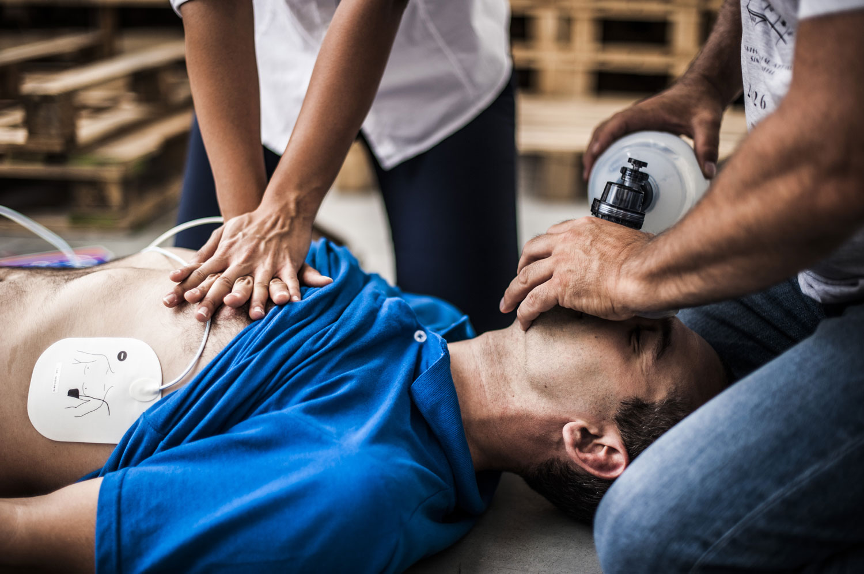
Μαθήματα Οδοντιατρικής ΕΚΠΑ Παναγιώτου Άννα, Αναισθησιολόγος ΓΝΑ ΓΕΝΝΗΜΑΤΑΣ
ΚΑΡΔΙΟΑΝΑΠΝΕΥΣΤΙΚΗ ΑΝΑΖΩΟΓΟΝΗΣΗ

Slide 2
ΚΩΝΣΤΑΝΤΙΝΑ ΡΩΜΑΝΑ ΑΝΑΙΣΘΗΣΙΟΛΟΓΟΣ, ΓΝΑ «Ο ΕΥΑΓΓΕΛΙΣΜΟΣ»

Slide 3
Σκοπός μαθήματος
BLS
Αλγόριθμος Θέση ανάνηψης και βασικοί χειρισμοί απελευθέρωσης αεραγωγού
ALS
Αλγόριθμος
Απινιδώσιμοι – μη απινιδώσιμοι ρυθμοί
Αναστρέψιμα αίτια της καρδιακής ανακοπής
Ειδικές καταστάσεις Αναφυλαξία Πνιγμονή

Slide 4
Αίτια ανακοπής απο το καρδιαγγειακό
Ισχαιμική καρδιοπάθεια (έμφραγμα μυοκαρδίου)
Αρρυθμίες
Ηλεκτρολυτικές διαταραχές
Βαλβιδοπάθεια
Καρδιακός επιπωματισμός
Πνευμονική εμβολή
Ρήξη ανευρύσματος αορτής

Slide 5
Εξωκαρδιακά αίτια ανακοπής
Απόφραξη των αεραγωγών
Οξεία αναπνευστική ανεπάρκεια
Shocks
Θρομβοεμβολικά επεισόδια (πχ ΑΕΕ)
Υπερβολική δόση ναρκωτικών
Ηλεκτροπληξία
Δηλητηρίαση

Slide 6
Τα κύρια κλινικά σημεία της καρδιοαναπνευστικής ανακοπής είναι:
Απουσία σφυγμού στα μεγάλα αγγεία
Απώλεια συνείδησης (10-20΄΄ μετά την ανακοπή)
Διακοπή αυτόματου αερισμού (15-30΄΄ μετά την ανακοπή)
Απουσία καρδιακών τόνων
Διαστολή της κόρης (60-90΄΄ μετά την ανακοπή)

Slide 7
Κύρια στάδια ανάνηψης
A (Airway) – διασφαλίστε ανοιχτό αεραγωγό αποτρέποντας την πτώση της γλώσσας
B (Breathing) – έναρξη τεχνητού αερισμού των πνευμόνων
C (Circulation) – επαναφέρετε την κυκλοφορία με συμπιέσεις
D (Differentiation, Drugs, Defibrilation) – πραγματοποιήστε γρήγορα διαφορική διάγνωση καρδιακής ανακοπής, χρησιμοποιήστε διαφορετικά φάρμακα και ηλεκτρική απινίδωση σε περίπτωση κοιλιακής μαρμαρυγής

Slide 8
ΑΝΑΚΟΠΗ = ΚΑΡΔΙΟΑΝΑΠΝΕΥΣΤΙΚΗ ΑΝΑΖΩΟΓΟΝΗΣΗ
ΕΠΙΒΑΛΛΕΤΑΙ ΝΑ ΕΚΤΕΛΕΙΤΑΙ
Άμεσα
Χωρίς διακοπή
Στον τόπο που συμβαίνει η ανακοπή
Σε ύπτια θέση
Σε σκληρή επιφάνεια
Θωρακικές συμπιέσεις (για να συνεχιστεί η ροή του αίματος)
Αναπνοές διάσωσης (για να φτάσει οξυγόνο στους πνεύμονες)
Περιορισμός της καταστροφής των ζωτικών οργάνων όπως ο εγκέφαλος και η καρδιά

Slide 9
Ακολουθία πράξεων
Ελέγξτε την ανταπόκριση - Είσαι καλά?
Κάλεσε για βοήθεια
Τοποθετήστε σωστά το θύμα και εξασφαλίστε τον ανοιχτό αεραγωγό
Ελέγξτε την παρουσία αυθόρμητης αναπνοής
Ελέγξτε το σφυγμό
Ξεκινήστε συμπιέσεις και τεχνητό αερισμό

Slide 10
ΑΣΘΕΝΗΣ ΧΩΡΙΣ ΤΙΣ ΑΙΣΘΗΣΕΙΣ ΤΟΥ
ΑΚΟΥΩ
ΒΛΕΠΩ
ΑΙΣΘΑΝΟΜΑΙ
ΓΙΑ 10’’

Slide 11
ΑΝ ΑΝΑΠΝΕΕΙ ΚΑΙ ΕΧΕΙ ΣΦΥΓΜΟ

Slide 12
ΑΝ ΔΕΝ ΑΝΑΠΝΕΕΙ Ή / ΚΑΙ ΔΕΝ ΕΧΕΙ ΣΦΥΓΜΟ
ΑΝΑΚΟΠΗ
Αιφνίδια διακοπή της καρδιακής
παροχής
1. Διακοπή της αιμάτωσης του εγκεφάλου
2. Απώλεια των αισθήσεων
Προσοχή στο gasping.....

Slide 13
S O S
Ανακοπή > 4 min
Aνεπανόρθωτες εγκεφαλικές βλάβες
BLS
ΒΑΣΙΚΗ ΥΠΟΣΤΗΡΙΞΗ ΤΗΣ ΖΩΗΣ 
Υποστήριξη της αναπνοής και της κυκλοφορίας με ελάχιστα βοηθητικά μέσα (προσωπίδα τσέπης - εξωτερικός αυτόματος απιδινωτής)

Slide 14
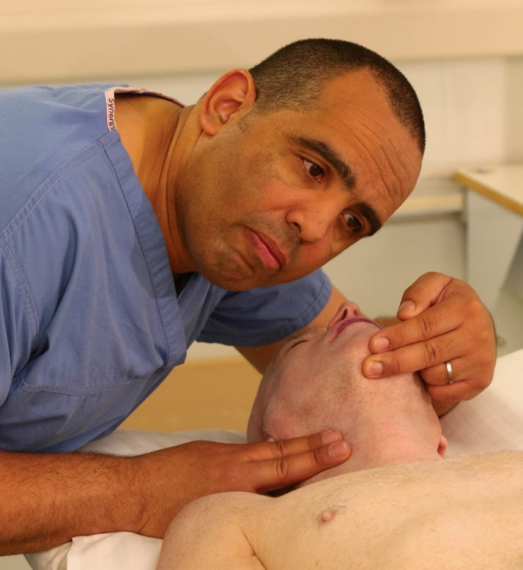
Θύμα αναίσθητο που δεν αναπνεύει με σταθερό εύρος και συχνότητα
Ακούω – Βλέπω – Αισθάνομαι
Ελέγχω για σφυγμό
Αξιολόγηση όχι πάνω απο 10s
Φωνάζω για βοήθεια

Slide 15
ΦΩΝΑΖΩ ΓΙΑ ΒΟΗΘΕΙΑ
Στέλνω κάποιον για βοήθεια και αν δεν υπάρχει άλλος, καλώ εγώ. ΠΟΙΟΣ ΕΙΜΑΙ ΠΟΥ ΕΙΜΑΙ ΤΙ ΕΧΕΙ ΣΥΜΒΕΙ
Επιστρέφω και ξεκινώ θωρακικές συμπιέσεις

Slide 16
ΘΩΡΑΚΙΚΕΣ ΣΥΜΠΙΕΣΕΙΣ
Συμπιέσεις
30: 2
Κέντρο θώρακα
5-6 cm βάθος
100-120 / min
Ελαχιστοποίηση διακοπών (<5 s)
Συνεχείς συμπιέσεις όταν εξασφαλιστεί ο αεραγωγός – αναπνοές 10/min
Αλλαγή παρόχου CPR ανά 2 min για αποφυγή κόπωσης
Χρήση εξωτερικού απινιδωτή

Slide 18
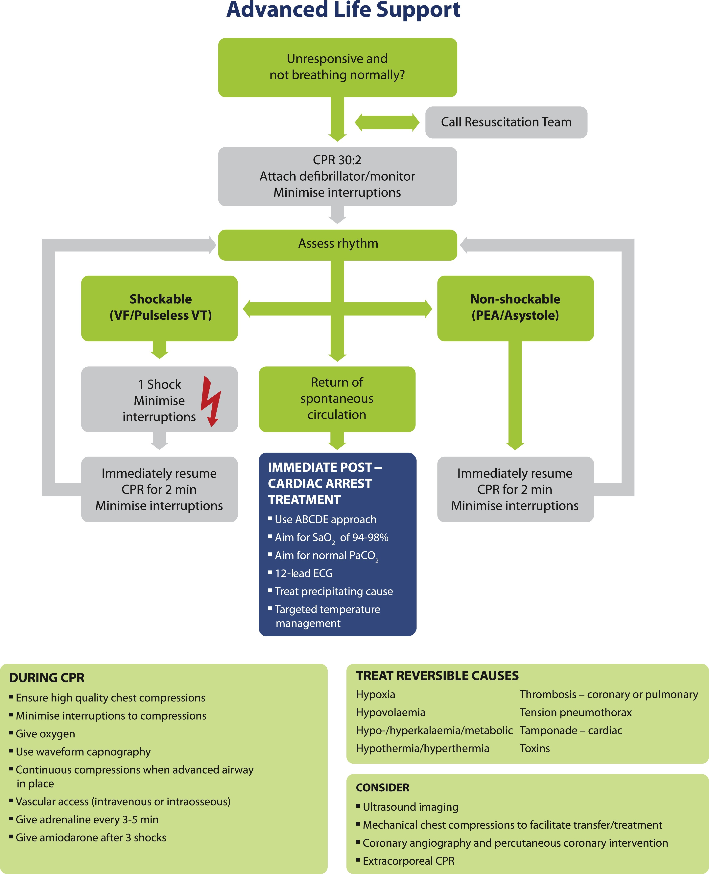
The Present Situation

Slide 19
ΑΠΙΝΙΔΩΣΙΜΟΙ ΡΥΘΜΟΙ
Κοιλιακή Μαρμαρυγή(VF)
Άσφυγμη Κοιλιακή Ταχυκαρδία (pVT)
CPR
ΑΝΑΛΥΣΗ ΡΥΘΜΟΥ
ΜΗ ΑΠΙΝΙΔΩΣΙΜΟΙ ΡΥΘΜΟΙ
Ασυστολία
Άσφυγμη ηλεκτρική
δραστηριότητα (PEA)
ΕΛΑΧΙΣΤΟΠΟΙΩ τις διακοπές στη CPR : Βάζω patch ή φορτίζω στον απινιδωτή

Slide 20
ΚΟΙΛΙΑΚΉ ΜΑΡΜΑΡΥΓΉ (VF – Ventricular Fibrillation)
Aκανόνιστη κυματομορφή
Δεν υπάρχουν αναγνωρίσιμα σύμπλοκα QRS
Τυχαία συχνότητα και εύρος
Αδρή / λεπτή
Να εξαιρέσουμε
Artifact
Κίνηση
Ηλεκτρικές παρεμβολές

Slide 21
ΑΣΦΥΓΜΗ ΚΟΙΛΙΑΚΗ ΤΑΧΥΚΑΡΔΙΑ (Pulseless VT)
Μονομορφική VT
Ευρύ QRS με σταθερή μορφολογία
Γρήγορος ρυθμός
ΝΑ ΜΗΝ ΕΧΩ ΣΦΥΓΜΟ (Αλλιώς συγχρονισμένη απινίδωση, σφυγμός συμβατός με τη ζωή)

Slide 22
Απινιδώσεις
Γνωρίζω τον τοπικό εξοπλισμό
Πρώτο Shock στο διφασικό 150j, μετά 360. Εάν δεν είστε σίγουροι, δώστε την υψηλότερη διαθέσιμη ενέργεια
ΜΗΝ ΚΑΘΥΣΤΕΡΕΙΤΕ ΤΗΝ ΑΠΙΝΙΔΩΣΗ
ΑΜΕΣΩΣ – χωρίς να ελέγξω ρυθμό μετά την απινίδωση – ΣΥΝΕΧΙΖΩ ΤΗ CPR για 2'

Slide 24
Αν το VF / pVT επιμένει
2ο και μετέπειτα σοκ :
360 J διφασικοί απινιδωτές
Αδρεναλίνη 1mg μετά το 2ο shock => Ξανά σε κάθε δεύτερο κύκλο κατά τη CPR
Αμιωδαρόνη 300mg bolus μετά το 3o shock → 150mg μετά το 5ο, αν VF/pVT επιμένουν (εναλλακτικά lido 1mg/kg) Εξαίρεση το TDP : Mg 2g, όχι αμιωδαρόνη
ΔΙΝΩ 2^{ρο} shock
CPR για 2 min
+ Αδρεναλίνη 1 mg IV/IO
Δίνω 3^{το} shock
CPR για 2 min
+ Αμιωδαρόνη 300 mg IV/IO

Slide 25
ΜΗ ΑΠΙΝΙΔΩΣΙΜΟΙ Ασυστολία
Απουσία κοιλιακής (QRS) δραστηριότητας
Η κολπική δραστηριότητα (κύματα P) μπορεί να παραμείνει
Σπάνια ευθεία γραμμή
CPR + Αδρεναλίνη 1 mg IV και στη συνέχεια κάθε δεύτερο κύκλο

Slide 26
Άσφυγμη ηλεκτρική δραστηριότητα (PEA)
Κλινική αναγνώριση της καρδιακής ανακοπής
ΗΚΓ που συσχετίζεται κανονικά με σφυγμό
CPR + Αδρεναλίνη 1 mg IV και στη συνέχεια κάθε δεύτερο κύκλο

Slide 27
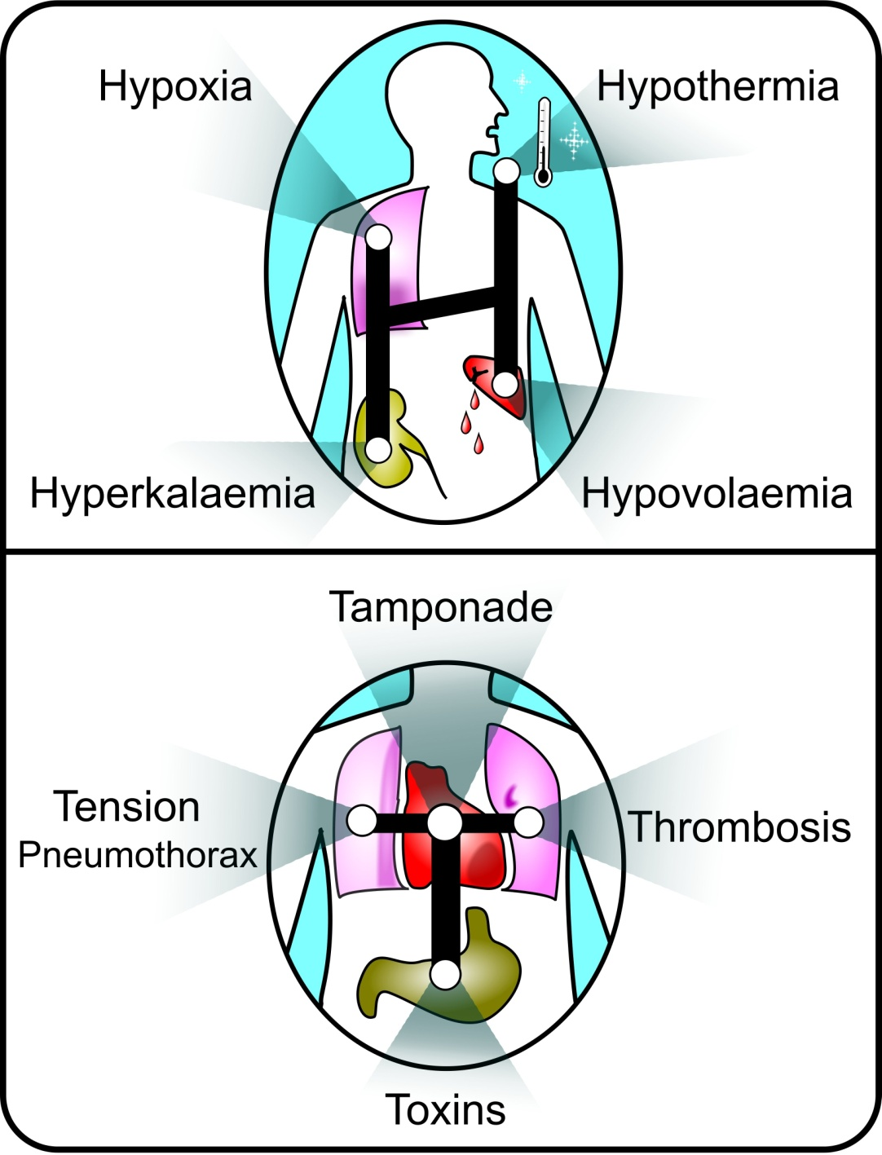
4H's ΚΑΙ 4T's
& Hyperthermia
Hypokalaemia & metabolic disorders

Slide 28
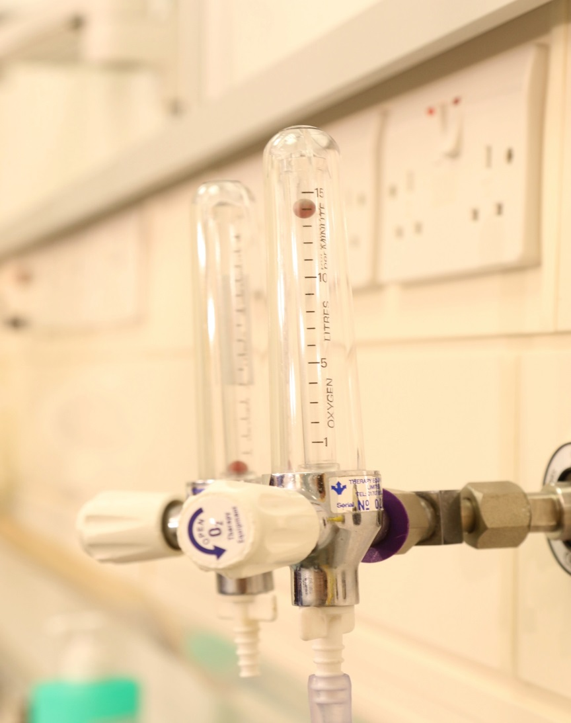
Hypoxia
Ιστορικό Υποξίας – αναπνευστικής οδού
Εξασφαλίζω αεραγωγό
Αποφεύγω υπεραερισμό

Slide 29
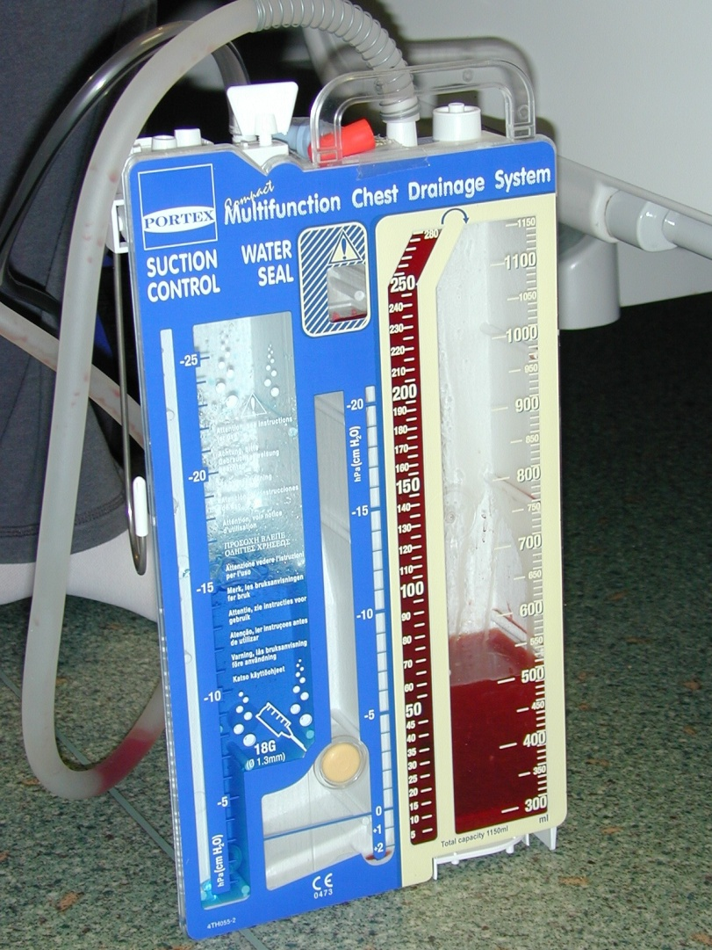
Hypovolaemia Υποογκαιμια
Αναζητητώ στοιχεία για την υποογκαιμία
Ιστορικό
Κλινική εξέταση =>IV υγρά
Αιμορραγία?
Εσωτερική / εξωτερική αιμορραγία
Ελέγξτε τις χειρουργικές παροχέτευσεις => IV υγρά / αίμα Παγκόσμιος δότης - Ειδικός τύπος

Slide 30
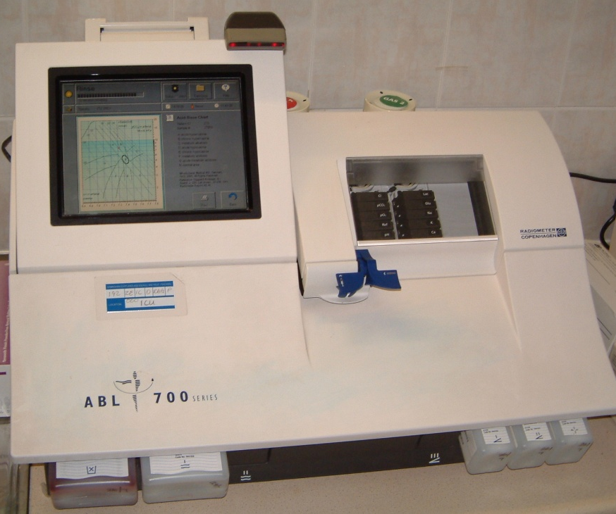
Hypo- hyperkalemia Υπό / υπερκαλιαιμία και μεταβολικές διαταραχές
Ιστορικό
Εργαστηριακά αποτελέσματα
Φάρμακα
Ισοζύγιο ΥπερΚ
Χλωριούχο ασβέστιο
IV / ΙΟ ινσουλίνη (10 μονάδες - βραχείας δράσης) / δεξτρόζη (25 g)
Ανταλλακτικές ρητίνες (kayexalate)
Σαλβουταμόλη
IV υγρά
Κ >6.5 → ΕΠΙΚΟΙΝΩΝΙΑ ΓΙΑ Τ.Ν
ΥποΚ / ΥποMg
Συμπλήρωση ηλεκτρολυτών

Slide 32
Hypo-hyperthermia
Υποθερμία → Ενεργητική θέρμανση με ΙV υγρά, κάλυψη σώματος, θερμαντήρα.
Υπερθερμία (>40.6 C) Αίτια:
Παρατεταμένη άσκηση σε καύσωνα / αφυδάτωση, τοξικότητα από φάρμακα, MDMA, κακοήθης υπερθερμία, θυρεοειδική καταιγίδα
Μπορεί να μοιάζει με σηπτικό σοκ
=> Ραβδομυόλυση, προβλήματα πήξης Ψυχρά επιθέματα, κρύα IV υγρά
Δαντρολένιο για κακοήθη υπερθερμία κ MDMA

Slide 33
Tension pneumothorax Πνευμοθώρακας υπό τάση
Αποδεικτικά στοιχεία :
Iστορικό
Ιδιαίτερη προσοχή σε ασθενείς με θωρακικό τραύμα / θεραπεία για άσθμα / τοποθέτηση ΚΦΓ
Ελέγξτε τη θέση του σωλήνα
Εξέταση / κλινικά σημεία:
Δύσκολος αερισμός της πιθανής για πνευμοθώρακα πλευράς
Μονομερής ανύψωση / πτώση θωρακικού τοιχώματος
Μειωμένο αναπνευστικό ψιθύρισμα
Υπερτυμπανικός ήχος στην επίκρουση
Τραχειακή απόκλιση
Αυξημένες ενδοπνευμονικές πιέσεις
Διαταραχές etCO2 – αιμοδυν.καταρριψη

Slide 34
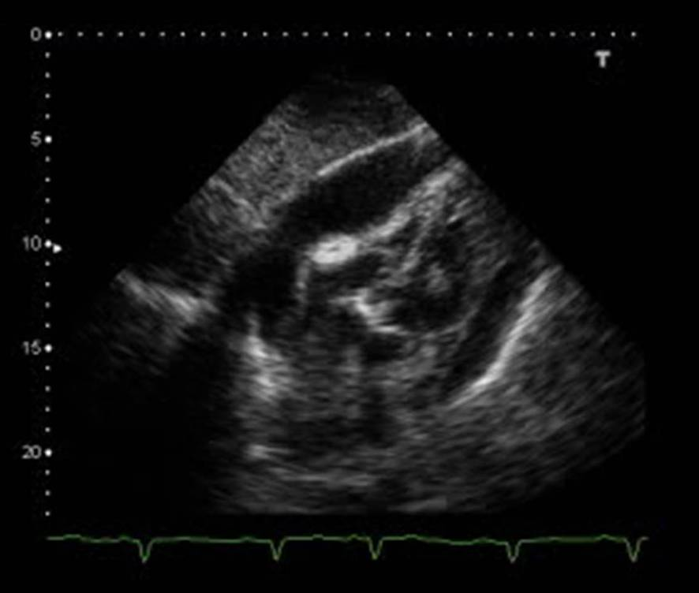
Tamponade cardiac Καρδιακός επιπωματισμός
Aποδεικτικά στοιχεία :
Iστορικό
Θωρακικό τραύμα - διεισδυτικό ή αμβλύ
Μετά κρχ επέμβαση ή PCI / CVC
Δύσκολο να γίνει διάγνωση χωρίς ηχοκαρδιογραφία
=> Περικαρδιοκέντηση ή θωρακοτομή

Slide 35
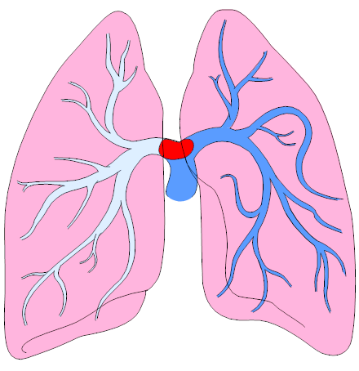
Thrombosis OEM / Π.Ε
Ιστορικό – κλινική εξέταση – ΗΚΓ διαταραχές
Εάν η υψηλή κλινική πιθανότητα => Άμεση επικοινωνία με κ/δ → Θρομβόλυση
Άμεση επικοινωνία για PCI Αν δοθεί θρομβόλυση → Συνεχίζω CPR τουλάχιστον για 30'.. ακόμα και για 60'-90'

Slide 36
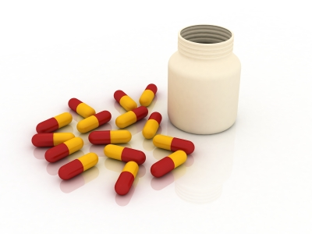
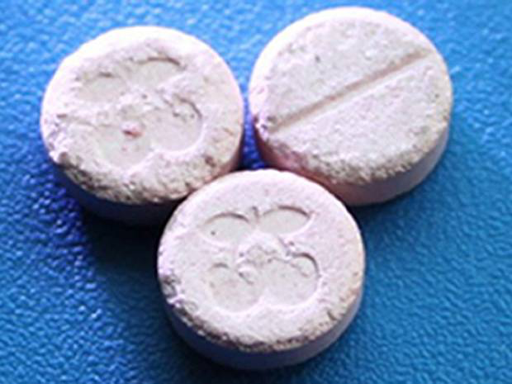
Toxins
Σήψη Ιστορικό
Φάρμακα Απόπειρα
Ναρκωτικά
Δύσκολη διάγνωση
Αντίδοτα

Slide 37
Κατά τη διάρκεια της CPR
Χρήση αλγορίθμου als : Minimum διακοπές μεταξύ των υψηλής ποιότητας θωρακικών συμπιέσεων
4 H's και 4 T's : Θεραπεύω τα αναστρέψιμα αίτια καρδιακής ανακοπής
Χρήση υπερήχου
Παρατεταμένο CPR για διάγνωση Θρομβόλυση/ Αγγειογραφία / στεφανιογραφία
Εξωσωματική CPR ?

Slide 40
ΕΙΔΙΚΕΣ ΚΑΤΑΣΤΑΣΕΙΣ ΣΤΟ ΟΔΟΝΤΙΑΤΡΕΙΟ
Αναφυλαξία
Άσθμα
Καρδιολογικά επείγοντα
Επιληπτικές κρίσεις
Υπογλυκαιμία
ΑΕΕ
Πνιγμονή

Slide 42
Αναφυλαξία
Πιθανώς από τοπικό αναισθητικό/αντιβίωση Κλινική εικόνα
Αιφνίδια έναρξη
Αγγειοοίδημα / δερματικό εξάνθημα
Οίδημα βλεφάρων
Stridor / βρογχόσπασμος / δύσπνοια
Υπόταση και ταχυκαρδία
ΕΠΕΙΓΟΥΣΑ ΚΑΤΑΣΤΑΣΗ

Slide 43
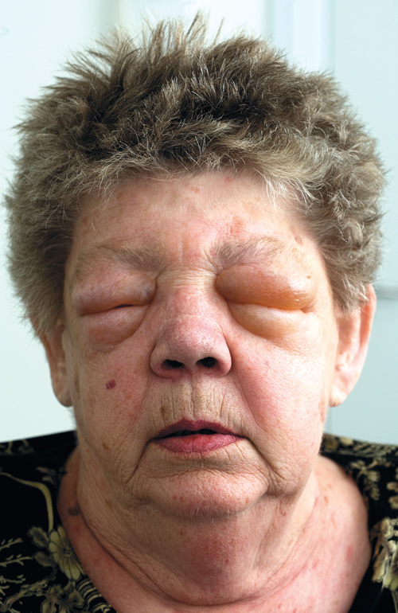
Αντιμετώπιση
Ξαπλώνω τον άρρωστο Χορηγώ οξυγόνο
ΚΑΛΩ ΤΟ ΕΚΑΒ και Δίνω Αδρεναλίνη 0.5 mg (μισή amp) IM και επαναλαμβάνω κάθε 5’

Slide 44
ΑΣΘΜΑ
Δύσπνοια και συριγμός
Αδυναμία για ολοκλήρωση πρότασης
Αριθμός αναπνοών πάνω από 25 / λεπτό
Κυάνωση RR <8
< 50 bmp και σύγχυση - διέγερση

Slide 45
Βάζω τον ασθενή σε καθιστή θέση
Χορηγώ Ο2
Δίνω β2 διεγέρτη 2 puffs (πχ aerolyn) Αν ο ασθενής δεν βελτιώνεται ΚΑΛΩ ΤΟ ΕΚΑΒ

Slide 46
Καρδιολογικά Επείγοντα
Πόνος στο στήθος
Πόνος που αντανακλά στον ώμο και την κάτω γνάθο
Ιδρώτας και αδυναμία
SOS πολλές φορές στις γυναίκες τα συμπτώματα υποεκτιμούνται

Slide 47
Αντιμετώπιση
ΚΑΛΩ ΤΟ ΕΚΑΒ Λέω για Εμφραγμα
Βάζω τον ασθενή σε άνετη θέση
Του δίνω να μασήσει Ασπιρίνη 300 mg
Αν έχει δύσπνοια βάζω Οξυγόνο

Slide 48
Επιληπτικές κρίσεις
Αιφνίδια έναρξη σπασμών
Απώλεια αισθήσεων
Κυάνωση
Αναπνοή σα ‘ροχαλητό’
Μπορεί να έχει δαγκώσει τη γλώσσα

Slide 49
ΑΠΟΦΡΑΞΗ ΑΕΡΑΓΩΓΟΥ- ΑΠΩΛΕΙΑ ΣΥΝΕΙΔΗΣΗΣ
HEAD TILT - CHIN LIFT

Slide 50
Προστατεύω τον ασθενή
Απομακρύνω στο περιβάλλον ο,τιδήποτε θα μπορούσε να τον τραυματίσει (πχ νυστέρια και αιχμηρά αντικείμενα)
Τον βάζω στο πάτωμα σε θέση ανάνηψης σε ασφαλές μέρος
Αν δεν μπορεί να αναπνεύσει και ακούω ρόγχο (‘....έχει πέσει η γλώσσα πίσω’) κάνω head tilt - chin lift
Παρέχω οξυγόνο
ΠΑΙΡΝΩ ΤΟ ΕΚΑΒ

Slide 51
Υπογλυκαιμία
Τρόμος
Ληθαργικότητα
Διέγερση / επιθετικότητα / σύγχυση
Εφίδρωση και αίσθημα παλμών
Απώλεια αισθήσεων
Εναλλαγή συναισθήματος κατά τη συνεδρία
Συχνά γνωστό ιστορικό ΣΔ αλλά μπορεί να συμβεί και λόγω έντονου Stress (πχ πόνος ή φόβος)

Slide 52
Αντιμετώπιση
Πολλές φορές δύσκολη η διάγνωση...
Δίνω χυμό ή σοκολάτα
Glucotabs
Aν ο ασθενής χάσει τις αισθήσεις σου ΚΑΛΩ ΤΟ ΕΚΑΒ!

Slide 53
Αγγειακό Εγκεφαλικό Επεισόδιο
Αδυναμία στη μια πλευρά του προσώπου
Αδυναμία άκρου
Προβλήματα στην ομιλία
Έντονη κεφαλαλγία και μετά απώλεια αισθήσεων
ΚΑΛΩ ΤΟ ΕΚΑΒ
Αναπαυτική θέση ή θέση ανάνηψης
Χορηγώ Ο2

Slide 54
Πνιγμονή
Ρόγχος
Εμφανής εισρόφηση που ο ασθενής βήχει
Προσπαθώ να αφαιρέσω αν βλέπω κάτι χωρίς να το σπρώχνω προς τα μέσα με το χέρι μου!!
ΕΝΘΑΡΡΥΝΩ ΤΟ ΒΗΧΑ
Σε αναπνευστικές κινήσεις χωρίς εισροή αέρα ΠΛΗΡΗΣ ΑΠΟΦΡΑΞΗ!
Χειρισμός Heimlich

Slide 55
Χειρισμός Heimlich
Υποδιαφραγματική κοιλιακή συμπίεση => Απότομη αύξηση ενδοθωρακικής πίεσης

Slide 57
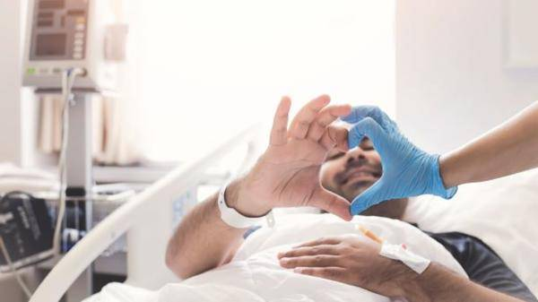
ΕΥΧΑΡΙΣΤΩ ΓΙΑ ΤΗΝ ΠΡΟΣΟΧΗ ΣΑΣ

